Slide 1

La fête nationale française
Le 14 juillet

Slide 2
Learning Objective
To be able to talk about “la fête nationale”.
Success Criteria
I can talk about the origins of “la fête nationale”
I can explain what happens during “la fête nationale”

Slide 3
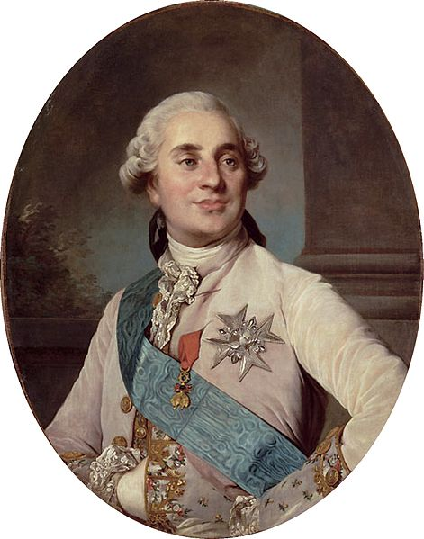

Les origines de la fête nationale
En 1789, la France est sous la domination de la monarchie. La population est affamée et croule sous les impôts alors que la monarchie ne manque de rien. Dans cette période de troubles, le mécontentement et la colère du peuple s’intensifient. Le roi Louis XVI n’est plus apprécié de ses sujets pour des raisons politiques, économiques et sociales.
La situation de la France en 1789
Que veut le peuple français ?
Les membres du ‘Tiers-États’ (paysans, artisans, bourgeois), veulent mettre fin aux inégalités et demandent une Constitution pour donner au peuple davantage de liberté. Ils souhaitent l'abolition des privilèges de la noblesse et du clergé (L’Église). Louis XVI s’y oppose par la force.
Find the words for:
under the rule
Is starving
The anger
More
Freedom
True or False:
La population a beaucoup d’argent
Le people veut moins de liberté.

Slide 4
The origins of the national holiday
The situation in France in 1789
In 1789, France was under the rule of the monarchy. The population is starving and crumbling under taxes while the monarchy lacks nothing. In this period of turmoil, the discontent and anger of the people intensified. King Louis XVI is no longer appreciated by his subjects for political, economic and social reasons.
What does the French people want?
The members of the ‘Third States’ (peasants, craftsmen, bourgeois), want to put an end to inequalities and ask for a Constitution to give the people more freedom. They want the privileges of the nobility and the clergy (The Church) to be abolished. Louis XVI opposed it by force.

Slide 5
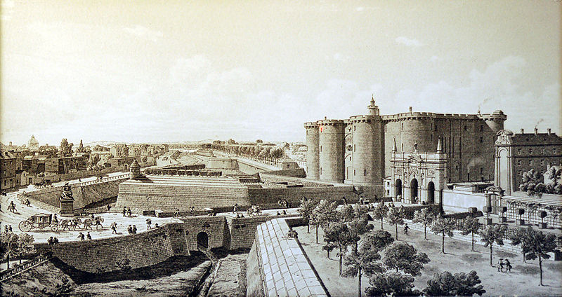
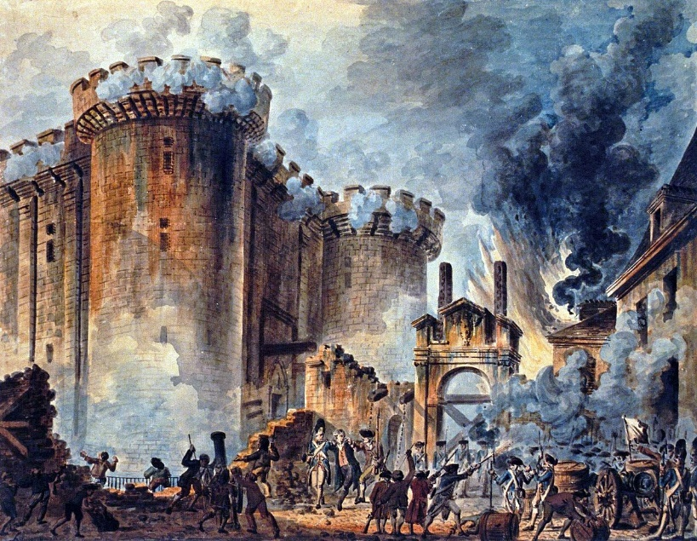
Les origines de la fête nationale
Le 14 juillet 1789
Le matin du 14 juillet 1789, le peuple furieux décide donc de se battre pour se faire entendre. Il se rend à la prison de la Bastille, symbole de l’autorité totalitaire du roi, s’en empare et libère les prisonniers. C'est ce qu’on nomme depuis "la prise de la Bastille", l’événement marquant le début de la Révolution qui va ensuite gagner toute la France.
On the morning of July 14, 1789, the furious people decided to fight for their voices. He went to the Bastille prison, a symbol of the king's totalitarian authority, seized it and freed the prisoners. This is what has been called since the "taking of the Bastille", the event marking the beginning of the Revolution that will then reach all of France.
Find the words for:
To fight for their voices
This is what has been called
Marking the beginning
then

Slide 6
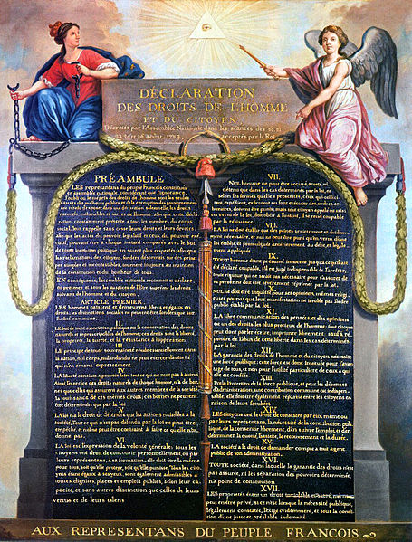
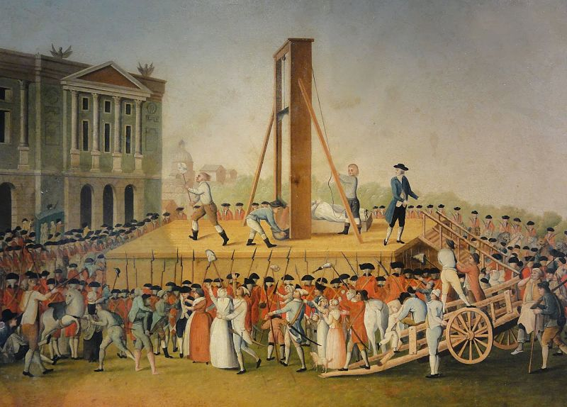
Les origines de la fête nationale
Et après ?
Le 26 août 1789, la Déclaration des Droits de l’Homme et du Citoyen est adoptée. Elle établit les droits fondamentaux de l’être humain. L’article 1 dit : "Les hommes naissent et demeurent libres et égaux en droits."
La fin de la monarchie
Le Roi, qui ne supporte plus la révolte, tente de s’enfuir avec sa famille dans la nuit du 20 juin 1791 mais il est retrouvé. Il a maintenant définitivement perdu la confiance de son peuple. En 1793, il est guillotiné sur la place publique devant la population.
Find the words for:
Fundamental rights
Men are born
Free
rights
Permanently
In front of

Slide 7
Les origines de la fête nationale
What's next?
On August 26, 1789, the Declaration of Human and Citizen's Rights was adopted. It establishes the fundamental rights of human beings. Article 1 states: "Men are born and remain free and equal in rights."
The end of the monarchy
The King, who could no longer stand the revolt, tried to flee with his family on the night of 20 June 1791 but was found. He has now permanently lost the trust of his people. In 1793, he was guillotined in the public square in front of the population.

Slide 8
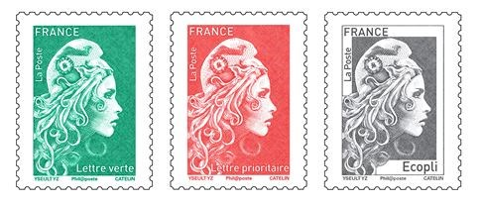
Les origines de la fête nationale
Que symbolise le 14 juillet ?
Le 14 juillet est devenu un symbole de la liberté retrouvée, de la démocratie et du désir de lutter contre toute forme de dictature et d’oppression.
Ce n’est qu’en 1880 que le 14 juillet devient officiellement la fête
nationale française.
Marianne a été la personnification nationale de la République Français depuis la Révolution Français, comme une personnification de la liberté, l’égalité, la fraternité et la raison, et une représentation de la Déesse de la Liberté. Vous pouvez trouver son visage sur les timbres-poste
What does the 14th July symbolize?
14 July has become a symbol of newfound freedom, democracy and the desire to fight against all forms of dictatorship and oppression.
It was not until 1880 that July 14 officially became the French national government.
Marianne has been the national personification of the French Republic since the French Revolution, as a personification of liberty, equality, fraternity and reason, and a portrayal of the Goddess of Liberty. You can find her face on postage stamps.
Find the words for:
Freedom
To fight
Against
Officially became
Equality
Goddess of Liberty (freedom)
True or False:
Le 14 juillet est le symbole de la monarchie.
Marianne est la présidente de la République Française.

Slide 9

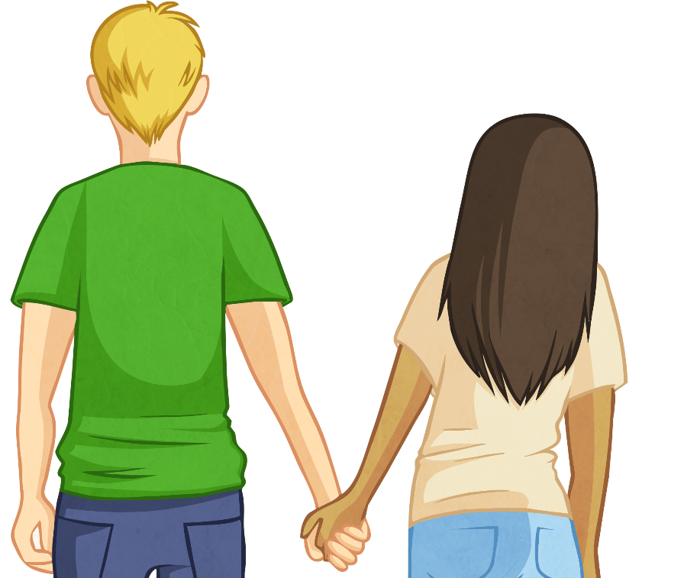
La fête nationale
De nos jours, que se passe-t-il le 14 juillet ?
Le 14 juillet est un jour férié en France, donc personne ne travaille. C’est l’occasion de se réunir pour célébrer la liberté rendue au peuple en faisant la fête. Chaque ville de France organise un grand feu d’artifice ainsi que des bals populaires.
What happens today on the 14th July?
The 14th July is a public holiday in France, so no one works. It is an opportunity to come together to celebrate the freedom given to the people by having a party. Every city in France organizes a big fireworks display as well as popular balls.
Find the words for:
Public holiday
so
To come together
To celebrate
Each town
Fireworks display
As well as

Slide 10
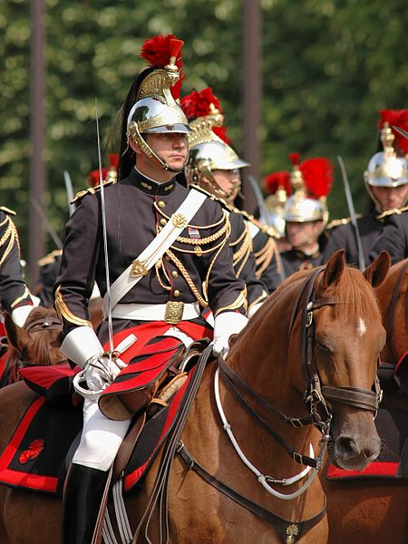
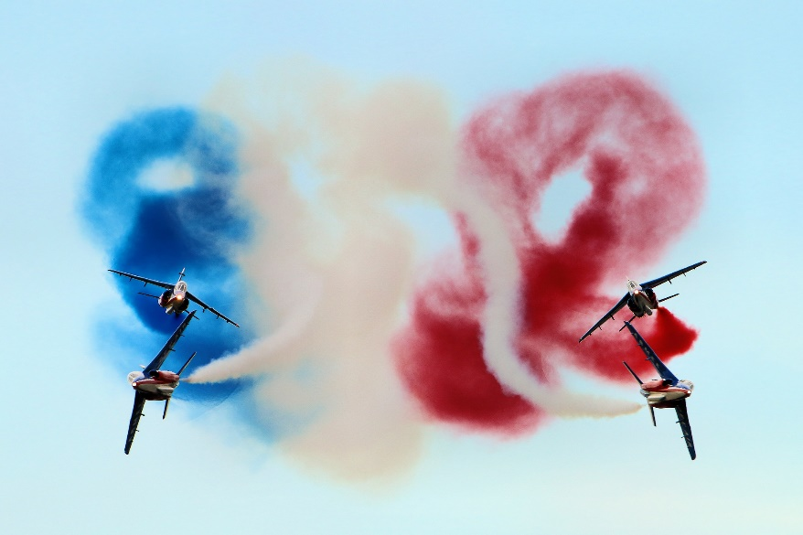
La fête nationale
Le 14 juillet à Paris
À Paris, on peut assister à un grand défilé militaire sur la célèbre avenue des Champs Élysées et voir la patrouille de France.
In Paris, you can attend a large military parade on the famous Champs Elysees avenue and see the French patrol.
Find the words for:
We can attend
Parade
see
Photo courtesy of Marie-Lan Nguyen (via wikimedia commons) granted under creative commons licence
Photo courtesy of Airwolfhound (@flickr.com) - granted under creative commons licence

Slide 11

Quiz
En quelle année est-ce que la Révolution française a eu lieu ?
In what year did the French Revolution take place?
1
A) 1515
B) 1789
C) 1492
D) 1793

Slide 12

Quiz
Comment s’appelle l’hymne national français ?
What is the name of the French national anthem?
2
A) La Parisienne
B) Aux armes citoyens !
C) La Marseillaise
D) Le Chant de la Liberté
Listen to the French National anthem here
https://youtu.be/4K1q9Ntcr5g

Slide 13

Quiz
Comment s’appelait la célèbre prison prise d’assaut par le peuple le 14 juillet ?
What was the name of the famous prison stormed by the people on the 14th July?
3
A) Fort Boyard
B) Versailles
C) Alcatraz
D) La Bastille

Slide 14

Quiz
Comment s’appelle la figure de la République qui se trouve sur les timbres français ?
What is the name of the figure of the Republic on the French stamps?
4
A) Marie-France
B) Christine
C) Marianne
D) Jeanne

Slide 15
Quiz
Comment s’appelle la déclaration qui a aboli les privilèges ?
What is the name of the declaration that abolished privileges?
5
A) La Déclaration des Droits Humains
B) La Déclaration des Droits de l’Homme et du Citoyen
C) La Déclaration des Droits de l’Homme et de la Femme
D) La Déclaration des Droits du Peuple

Slide 16
Quiz
Qui était roi à l’époque de la Révolution française ?
Who was king at the time of the French Revolution?
6
A) François 1er
B) Henri IV
C) Louis XIV
D) Louis XVI

Slide 17
Quiz
Comment se termine la Révolution pour le Roi ?
How does the Revolution end for the King?
7
A) Il est guillotiné
B) Il est poignardé
C) Il devient Président de la République
D) Il est emprisonné

Slide 18
Quiz
Quelle est la devise de la France ?
What is France's motto?
8
A) Pouvoir Richesse Bonheur
B) Liberté Égalité Fraternité
C) Liberté Égalité Famille
D) Bonheur Liberté Famille

Slide 19
Quiz
Comment s’appelle le régime politique qui donne le pouvoir au peuple ?
What is the name of the political regime that gives power to the people?
9
A) La monarchie
B) La démocratie
C) La dictature
D) La révolution

Slide 20
Quiz
Quel adjectif décrit le mieux le roi de France à l’époque de la Révolution ?
Which adjective best describes the King of France at the time of the Revolution?
10
A) Juste
B) Généreux
C) Respecté
D) Totalitaire

Slide 21
Quiz
Qu’est-ce que le Tiers-États ?
What is the Third States?
11
A) La noblesse
B) Les seigneurs
C) Les paysans, artisans, bourgeois
D) L’Église

Slide 22
Quiz
En quelle année est-ce que le 14 juillet est officiellement devenu la date de la fête nationale française ?
In what year did July 14 officially become the date of the French national holiday?
12
A) 1789
B) 1780
C) 1880
D) 1980

Slide 23
End of Year Quiz
There will be a quiz on the 10th July which will include some of the words you have found on this topic

Slide 24
Photo courtesy of Yann Caradec (via wikimedia commons) granted under creative commons licence

